Slide 1
Subversion客户端基本操作
Notes:
BEA Systems, Inc.
TortoiseSVN

Slide 2
培训目标
学会使用SVN进行日常的配置管理操作。
如：检出、更新、还原、解决冲突。
附录内容仅供参考，不作为学习重点。

Slide 3
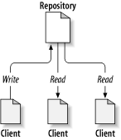
什么是Subversion?
Subversion是一种集中的分享信息的系统，它的核心是版本库，它储存所有的数据，版本库按照文件树形式储存数据—包括文件和目录。任意数量的客户端可以连接到版本库，读写这些文件。通过写，别人可以看到这些信息，通过读数据，可以看到别人的修改 .
一个典型的客户/服务器系统:
Notes:
SVN的核心是版本库，处于服务端
版本库按照文件树形式储存数据—包括文件和目录。
BEA Systems, Inc.

Slide 4
什么是Subversion?
它是配置管理（SCM）工具的一种；
它包括服务器端与客户端两类：
  服务器端：SVNService
  客户端： TortoiseSVN
能方便地实现各类文档的版本管理, 记录每一次的更改，不仅针对文件也包括目录本身；包括增加、删除和重新组织文件和目录。
三种SVN 访问方式 : SVN、HTTP、FILE

Slide 5
安装SVN客户端
安装地址：\\hw2\配置库\软件产品工具库\配置管理\SVN\Client Side ，
安装就绪后重启电脑才能查看到从SVN检出文件后的标志。
安装就绪后，在一空白目录下右键鼠标弹出窗口，选择窗口中的“TortoiseSVN”-->“设置”，在弹出的窗口中“常规设置”栏，选择“语言”可将默认的英文切换为中文。

Slide 6
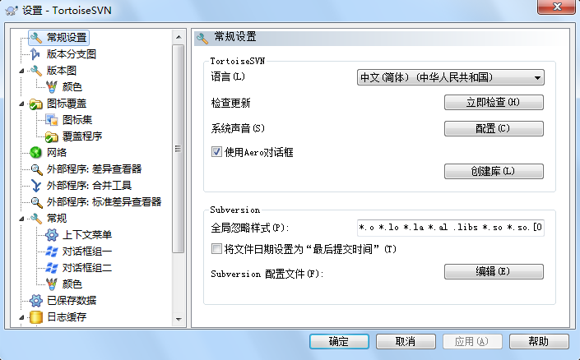
设置忽略列表
  在空白处，点击右键， “TortoiseSVN”-“设置”- “全局忽略样式”，输入如下需忽略的文件扩展名或目录名称，Release Debug bin obj *.db *.suo *.user （指开发工具临时生成的文件、目录）可以把不必要的中间文件忽略掉，从而避免垃圾文件占用代码库空间。

Slide 7
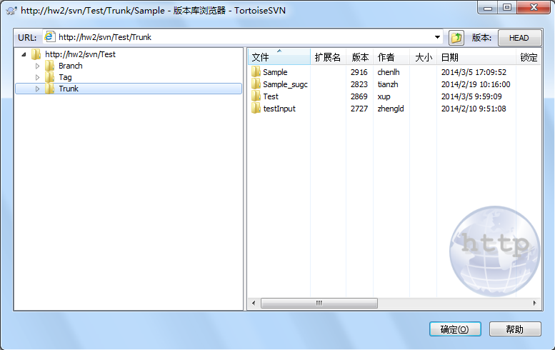
打开SVN目录
  在空白处，点击右键， “TortoiseSVN”-“版本库浏览器”，在URL中输入SVN服务器的地址（SVN测试库地址： http://hw2/svn/Test ,可在此进行练习SVN操作）。点击确定。在弹出框中输入用户名和密码（SVN用户名为：huawei\你的用户名，密码为：电脑密码），即可登陆到服务器打开服务器上的SVN目录。
分支，需要同步开发的情况下，可为主干（Trunk)上指定的模块目录建立一个分支（Branch)；在需要的情况下，可将分支合并回到主干上。
标签，每发布一个版本给测试人员测试或是发给客户,打上一个标签到Tag中。
主干，开发人员在Trunk相应的目录下工作。
Notes:
BEA Systems, Inc.

Slide 8
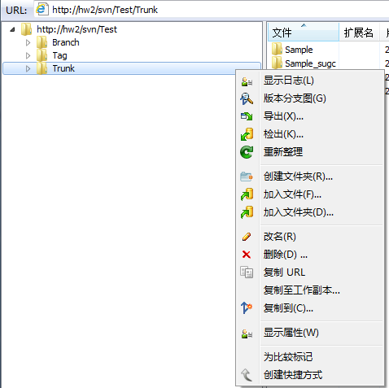
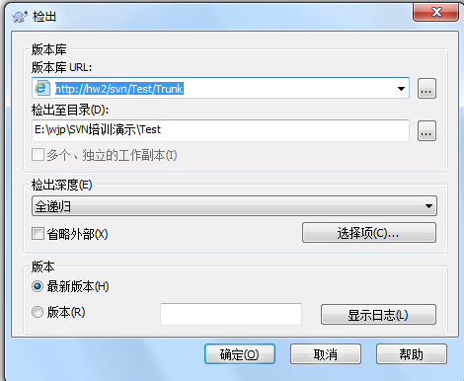
检出目录到本地
  如果你想下载某个文件夹或者文件的话，可以在服务器的文件上点击右键，选择“检出” 。
  也可以在本地电脑上，点击右键，选择“SVN检出”。
当前目录
电脑的存放目录

Slide 9
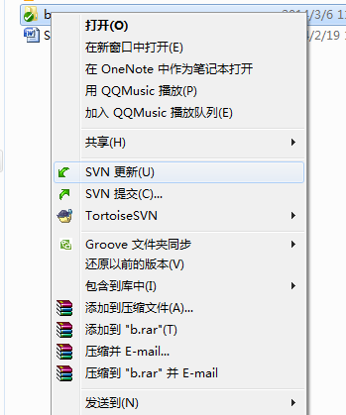
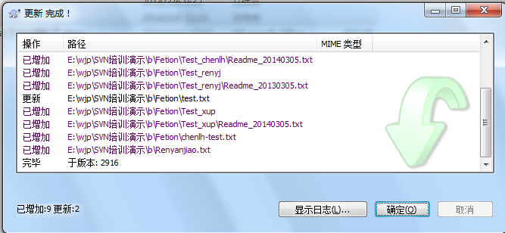
更新本地源代码
因为每个人都有自己的工作环境目录，在你对本地项目源代码进行操作的同时，项目组其他成员也在他自己本地的项目源代码进行编辑并提交操作，这样项目库就随着每次提交随时发生变化，所以在每次编辑操作之前都要执行Update命令。以保证我的本地工作目录的源代码与SVN版本库项目源代码的版本内容一致。
更新到最新版本（常用的更新方法）
在本地目录下，点击右键，“SVN更新”就从版本库将最新的数据同步到本地工作目录。

Slide 10
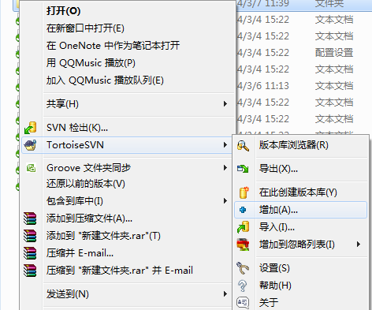
修改和增加
注意：每次操作前，需要执行下“SVN更新”，保证本地工作目录的源代码与SVN版本库项目源代码的版本内容一致。 提交前要保证代码已编译通过。
  修改本地目录中存在的文档，只需打开该文档进行修改，代码编译通过后，点击右键，选择SVN Commit，在注释栏内写上修改信息，确定后，即可提交到服务器。
  如果需要增加文件，在本地的SVN目录下，新建文件夹，在新建文件夹上面点击右键， “TortoiseSVN”-“增加”，文件上方便会出现一个+字，点击右键，选择SVN Commit，填写注释信息，确定后，即可提交到服务器。提交完成后+号就变成绿色对勾了！

Slide 11
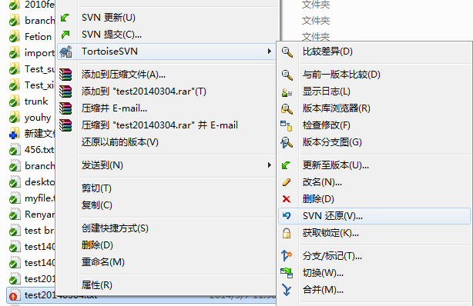
还原
当所做操作还未提交到服务器的时候，如需撤销，可还原到跟服务器一致的版本。
在需要还原的文件上，点击右键，“TortoiseSVN”-“SVN还原”，即可撤销尚未提交的操作。

Slide 12
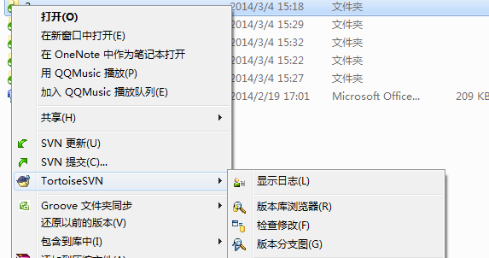
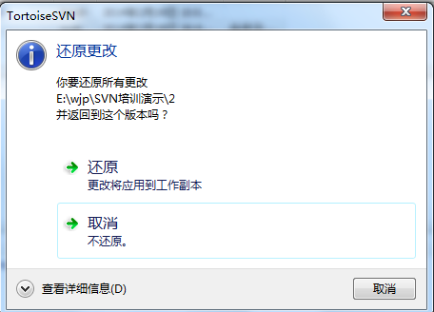
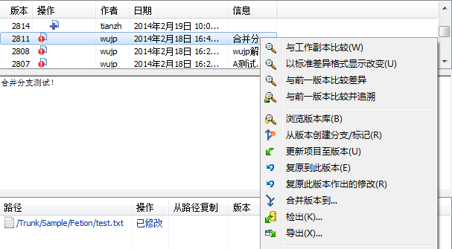
版本追溯
已经提交到服务器的内容，需要回溯到历史版本的时候，可以进行版本追溯，来进行还原。
在需要追溯的文件上，点击右键，“TortoiseSVN”-“显示日志”，找到某一个版本的记录，点击右键，“复原到此版本”-“还原”。

Slide 13
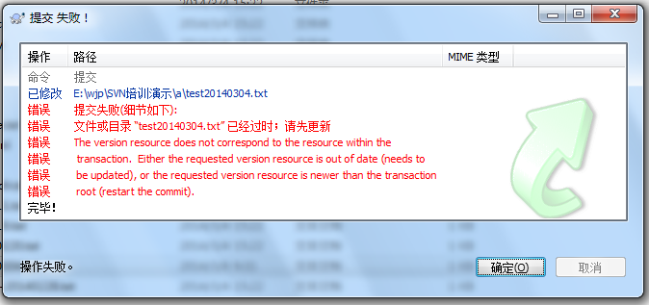
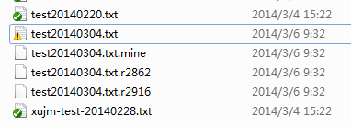
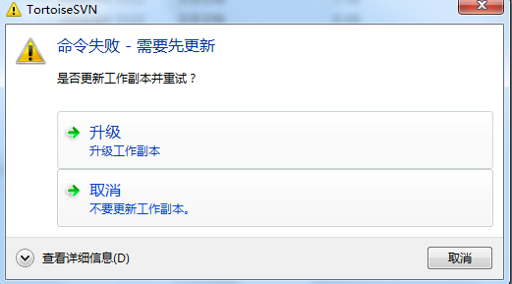
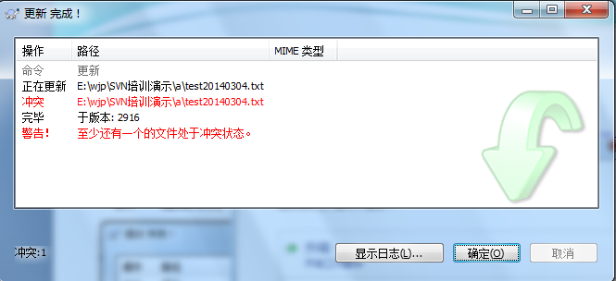
发生冲突
当开发人员A和开发人员B从版本库同时检出文档1.txt，而A和B同时修改了1.txt的同一地方，后提交的一方会在拷贝副本中产生冲突。
提交时提示出现错误，选择“升级”，确定后，文件标识变成黄色叹号。

Slide 14
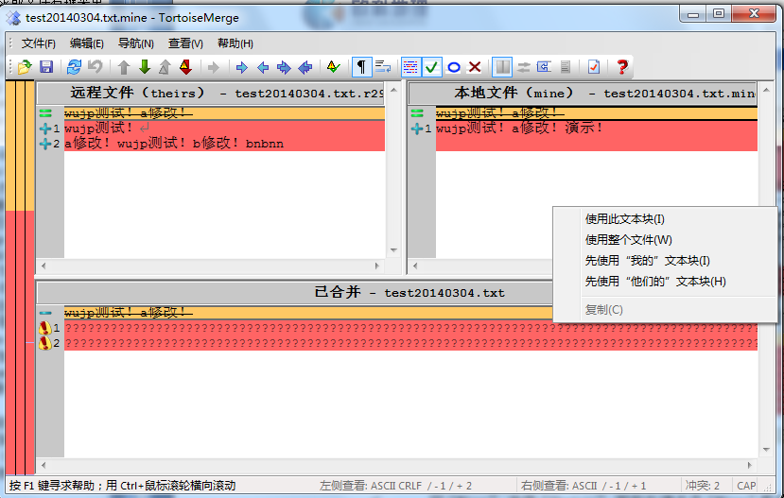
编辑冲突
在标识有黄色叹号的文件上，点击右键，“编辑冲突”，出现如下对话框：
直接解决冲突的4种情况：
留“Mine”,舍弃“Theirs”。鼠标右键点击“Mine”框的相应行，点击“Use this text block”。
舍弃“Mine”,保留“Theirs”。鼠标右键点击“Theirs”框的相应行，点击“Use this text block”。
同时保留“Mine”和“Theirs”。并将“Mine”, 放在前面。鼠标右键点击Mine框的相应行，点击“Use text block from mine before theirs”。
同时保留“Mine”和“Theirs”。并将“Theirs”放在前面。鼠标右键点击Mine框的相应行，点击“Use text block from theirs before mine”。
人工解决冲突的方式：
在下方的“已合并”框，手工输入最终的解决内容。（注意：要去除红色标识的问号）

Slide 15
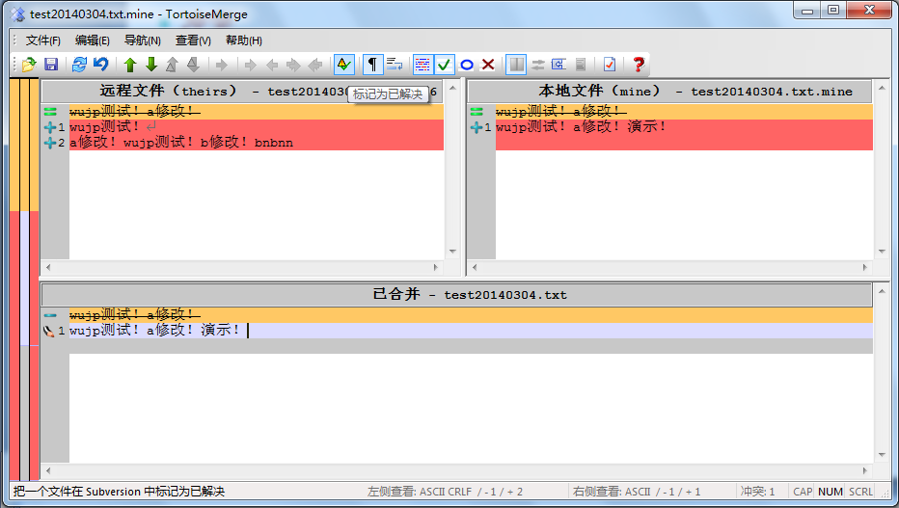
解决冲突
编辑完成后，保存。再点击菜单栏的“标记为已解决”。关闭窗口后。黄色叹号变成了红色叹号。右键点击“SVN提交”。完成冲突解决，红色叹号变成绿色对勾。

Slide 16
使用注意事项
SVN目录
  不要手动删除或是重命名。
设置忽略提交的文件或目录
  在工作前，把Release Debug bin obj *.db *.suo *.user等不必要的中间文件忽略掉，从而避免垃圾文件占用代码库空间，影响系统运行速率。
提交前要保证本地代码编译通过。
提交时要填写注释信息，以便追溯。
  注释信息着重说明对文档做了什么更改，作者和日期这些信息系统会记录，可不用写入注释。
Notes:
BEA Systems, Inc.

Slide 17
相应的过程规范
  配置项命名规范，请参照《软件配置管理规范》 “第4 ~ 6”章节。
  软件版本定义，请参照《软件发布程序》“ 2、定义”章节。

Slide 18
常用文件比较与合并工具
BeyondCompare
安装位置：
\\Hw2\配置库\软件产品工具库\配置管理\文件比较工具\BCompare310\
可以比较、合并 40-50种不同的文件类型

Slide 19
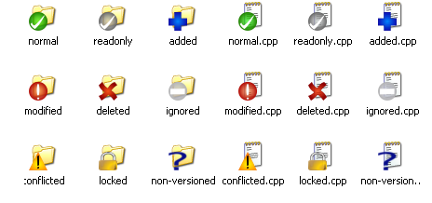
附录：SVN图标

Slide 20



附录：SVN图标
一个新检出的工作副本使用绿色的对勾做重载。表示 Subversion 状态正常。
在你开始编辑一个文件后，状态就变成了已修改，而图标重载变成了红色感叹号。通过这种方式，你可以很容易地看出哪些文件从你上次更新工作副本后被修改过，需要被提交。
如果在更新的过程中出现了冲突，图标会变成黄色感叹号。
如果你给一个文件设置了svn:needs-lock属性，Subversion 会让此文件只读，直到你获得文件锁。具有这个重载图标的文件来表示你必须在编辑之前先得到锁。
如果你拥有了一个文件的锁，并且 Subversion 状态是正常，这个重载图标就提醒你如果不使用该文件的话应该释放锁，允许别人提交对该文件的修改。
这个图标表示当前文件夹下的某些文件或文件夹已经被调度从版本控制中删除，或是该文件夹下某个受版本控制的文件丢失了。
加号告诉你有一个文件或目录已经被调度加入版本控制。
一个文件或文件夹忽略版本控制的目的。
这个图标显示文件和文件夹,并没有受到版本控制,却没有被忽略。

Slide 21
附录：SVN菜单功能介绍
Show log –显示日志
显示当前文件夹或文件所有修改历史。SVN支持文件以及文件夹独立的版本追溯。
Repo-Browser-版本库浏览器
查看当前版本库，这是TortoiseSVN查看版本库的入口，通过这个菜单项，我们就可以进入配置库的资源管理器，然后就可以对配置库的文件夹进行各种管理，相当于我们打开我的电脑进行文件管理一样。
Check for Modifications-检查修改
点击Check for Modifications,系统列表所以待更新的文件及文件夹的状态。
Revision Graph-版本分支图
查看文件的分支,版本结构,可以点击Revision Graph,系统以图形化形式显示版本分支。

Slide 22
附录：SVN菜单功能介绍
Resolved-解决冲突
如果当前工作拷贝和版本库上的有冲突，不能自动合并到一起，那么当你提交修改的时候，tortoisesvn就会提示你存在冲突，这时候你就可以通过这个菜单项来解决冲突。
Update to Revision-更新至版本
从版本库中获取某一个历史版本。这个功能主要是方便查看历史版本用，而不是回滚版本。
Rename-重命名
SVN支持文件改名,点击Rename,弹出文件名称输入框,输入新的文件名称,点击确定,再把修改提交,即可完成文件改名 。
Delete-删除
SVN支持文件删除,而且操作简单,方便,选择要删除的文件,点击Delete,再把删除操作提交到服务器 。
Notes:
BEA Systems, Inc.

Slide 23
附录：SVN菜单功能介绍
Revert-还原
还原上一个版本；文件被修改保存后需要反悔时，只需要选择“SVN还原”功能即可。
Clean up-清理
如果当前工作拷贝有任何问题的话，可以使用这个选项进行修正。
GetLock/ReleaseLock-获取锁定/解除锁定
如果你不想别人修改某个文件的话，那么你就可以把这个文件进行加锁，这样可以保证只有你对这个文件有修改权。除非你释放了锁，否则别人不可能提交任何修改到配置库中。
Branch/Tag-分支/标记
当需要创建分支，点击Branch/Tag，在弹出的提示框中，输入分支文件名，输入日志信息，点击确定，分支创建成功，然后可查看文件的版本分支情况 。
Notes:
BEA Systems, Inc.

Slide 24
附录：SVN菜单功能介绍
Switch-切换
文件创建分支后，你可以选择在主干工作，还是在分支工作，这时候你可以通过Switch来切换。
Merge-合并
主干和分支的版本进行合并，在源和目的各输入文件的路径，点击确定。系统即对文件进行合并，如果存在冲突，请参考冲突解决。
Export-导出
把整个工作拷贝导出到本地目录下,导出的文件将不带svn文件标志,文件及文件夹没有绿色的”√”符号标志。
Relocate-重新定位
当服务器上的文件库目录已经改变，我们可以把工作拷贝重新定位，在To URL输入框中输入新的地址 。
Notes:
BEA Systems, Inc.

Slide 25
附录：SVN菜单功能介绍
Add-添加文件
添加文件到项目库，添加本地工作目录里面在SVN服务器版本库中不存在的文件。
Create patch-创建补丁
如果管理员不想让任何人都随便提交修改，而是都要经过审核才能做出修改，那么其他人就可以通过创建补丁的方式，把修改信息（补丁文件）发送给管理员，管理员审核通过之后就可以使用apply patch提交这次修改。
Import-导入
把本地工作目录导入SVN服务器进行版本控制。
Notes:
BEA Systems, Inc.

Slide 26

谢谢！

